Slide 1


普惠服务平台功能说明
|后台管理|银行端|用户端|
| backstage management | bank end user |

Slide 2

目录
CONTENTS
01
02
03
04
用户端
银行端
后台管理
相关问题

Slide 3


01
用户端

Slide 4

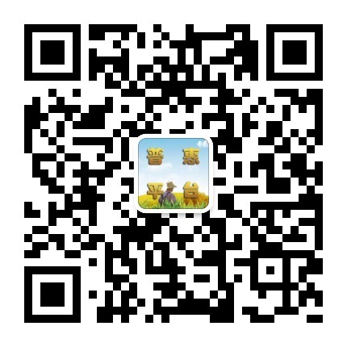
关注微信公众账号
01
方式一：打开您的微信，点击“发现”，再点击“扫一扫”，扫描二维码，关注“宁海普惠服务平台”微信公众号。
02
方式二：打开微信，点击右上角“+”，点击“添加朋友”，再点击“公众号”，在输入框内输入“宁海普惠服务平台”搜一搜“宁海普惠服务平台”。

Slide 5
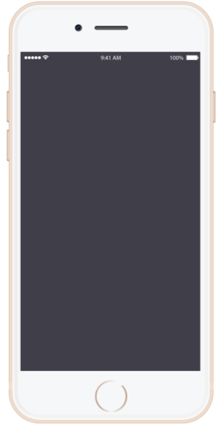
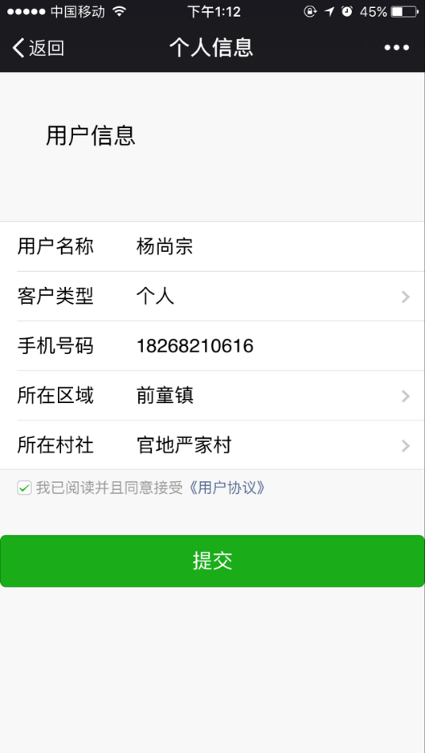
完善用户资料
客户类型
用户名称
分为个人、企业、服务点中介、其他中介
根据客户类型填写。若为个人，填写个人真实名称；若为企业，填写企业名称；若为中介，填写中介人姓名。
手机号码
所在区域、村社
请填写用户本人手机号码，方便银行同意贷款后第一时间联系您
根据客户类型填写。若为个人、企业、其他中介，请填写其所在区域、村舍；若为服务点中介，请另再填写一项服务点选择
请替换文字内容
进入公众号后，首先要完善您的用户资料，方便银行业务人员联系到您。若申请贷款时个人信息不完善，无法进行借贷操作，会自动跳转到完善用户信息界面。
如若要替人申贷，客户类型请填写为中介。
提交前请务必确定已阅读用户协议，并已勾选。

Slide 6
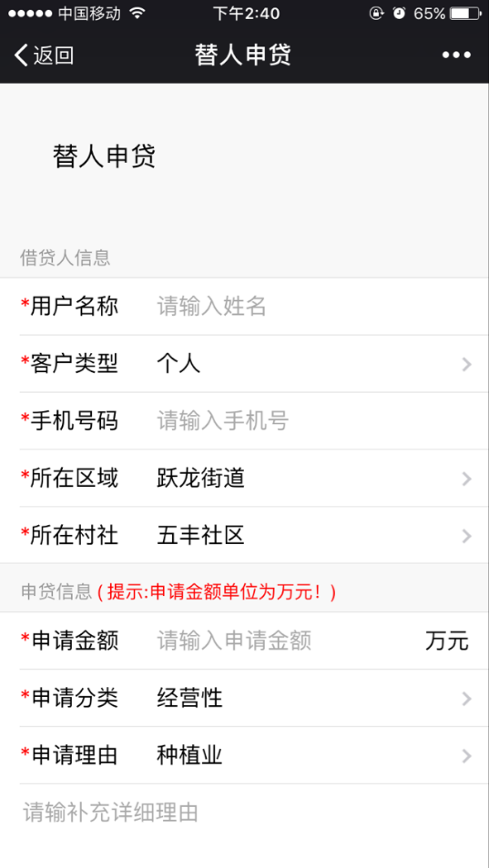
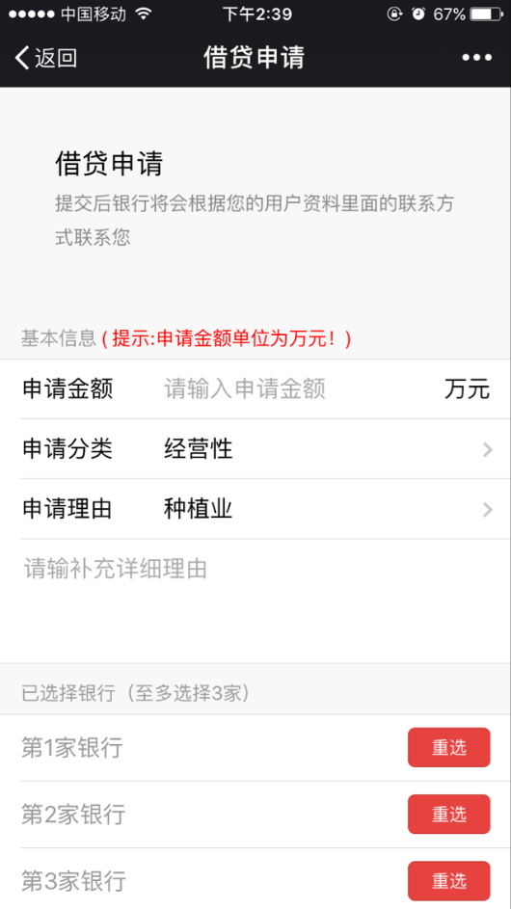
用户借贷申请
替人申贷
他人替人提出贷款申请
借贷申请
本人提出借贷申请
特别注意
申请贷款的金额是以万元为单位，请务必填写正确
借贷申请
替人申贷
注意事项
进入公众账号，点击左下角“业务申请”，再点击“借贷申请”，您就可以填写内容提出贷款需求了。
如果您不会使用手机，请当地的助农金融服务点的工作人员或您的亲朋好友帮您申请贷款。请点击左下角“业务申请”，再点击“服务点申请”，进入“替人申贷”界面。
申请贷款的银行可以选择三家，若第一家不接洽超过5天，自动转入下一家审批。

Slide 7
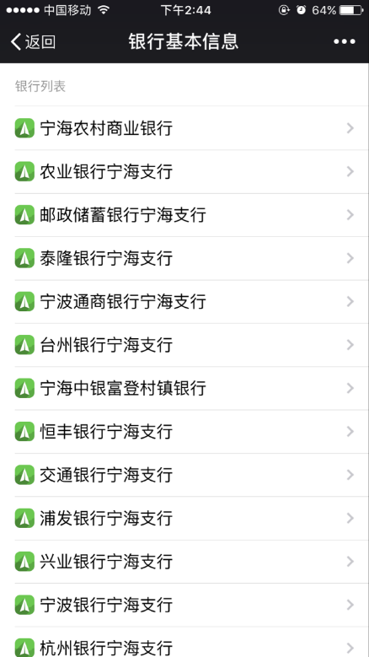
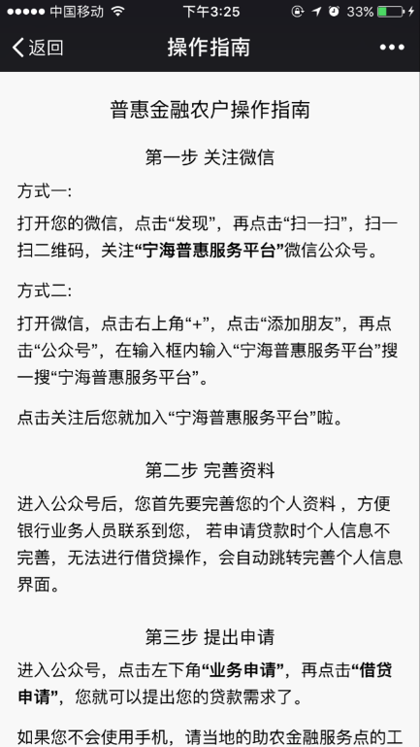
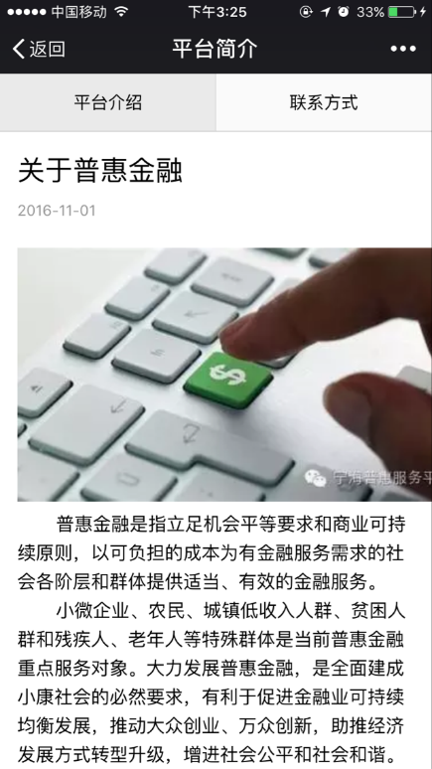
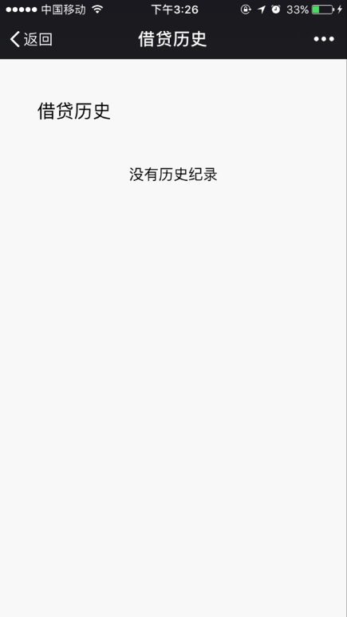
平台信息
银行服务
操作指南
平台简介
借贷记录
各个银行的产品介绍
详细的平台操作指南
平台介绍和联系方式
显示用户所有贷款的记录

Slide 8

02
银行端

Slide 9
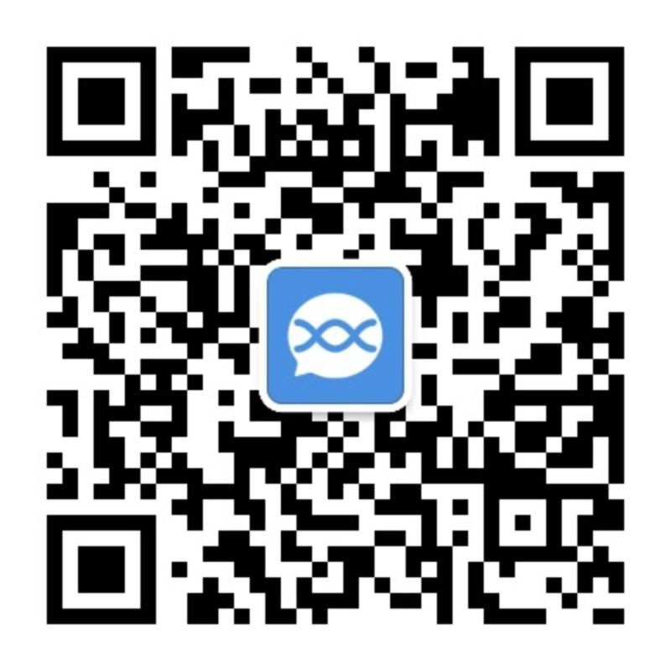
经理人创建
进入创建经理人界面
在人民银行后台管理系统中，设置好银行管理员后，由银行管理员点击“创建经理人”，进入创建经理人界面。
创建经理人
填写完经理人手机号，姓名，负责区域（不选则表示所有村社）
进入企业号
打开您的微信，点击“发现”，再点击“扫一扫”，扫描二维码，进入“宁海县普惠金融”微信企业号。
提交创建完成
点击“提交按钮”，完成经理人创建。银行管理员可点击“经理人管理”选项，进入管理经理人界面，修改或删除经理人。

Slide 10
经理人处理申贷流程
查看申请
注意事项
点击“查看申请”选项，进入申请列表界面（根据经理人创建时所选负责区域分配），经理人可查看申请信息，选择“跳过”或者“接洽”。选择“跳过”后自动流入下一家银行，选择“接洽”，进入已接洽界面。（若经理人超过5天未处理，自动流入下一家）
贷款金额单位为万元，请务必核实准确。
01
已接洽用户
02
经理人可在线查看已接洽用户的借贷信息。
借贷申请处理
选择“拒绝”，可拒绝用户的贷款申请；选择“放款”，可放款给用户贷款。
03
04
借贷记录
点击“借贷记录”，可查看已经拒绝或者已经放款的借贷申请。
线下通知用户
微信公众账号上处理完成借贷申请后，经理人可第一时间线下通知用户，进行后续办理操作。
05

Slide 11

03
相关问题

Slide 12
相关问题反馈
相关问题记录
点击添加相关标题文字，点击添加相关标题文字，点击添加相关标题文字，点击添加相关标题文字。

Slide 13
感谢聆听，批评指导

